Slide 1
UBND QUẬN LONG BIÊN
TRƯỜNG MẦM NON HOA SỮA
Lĩnh vực: Phát triển ngôn ngữ
Thơ: Cầu vồng
Lứa tuổi: 24 – 36 tháng
Giáo viên:Đào Thị Thu Hương
Năm học: 2022 - 2023

Slide 2
Bài thơ “Cầu Vồng”
Mưa rào vừa tạnh, Có cái cầu vồng Ai vẽ cong cong Tô màu rực rỡ: Tím, xanh, vàng, đỏ,…
Ồ! Hai cái cơ: Cái rõ, cái mờ Ai tài thế nhỉ?
Nhược Thủy

Slide 3
Bài thơ nói về điều gì?
Bài thơ nói về vẻ đẹp của “cầu vồng”

Slide 4
Trong bài thơ, cầu vồng có những màu gì?
Tím, xanh, vàng, đỏ

Slide 5
Bạn nhỏ trong bài thơ nhìn thấy 2 cái cầu vồng!
Câu thơ nào cho thấy điều đó?
Ồ! Hai cái cơ
Cái rõ, cái mờ

Slide 6
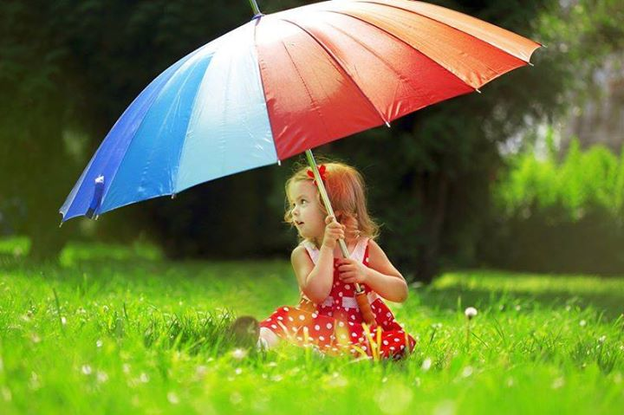
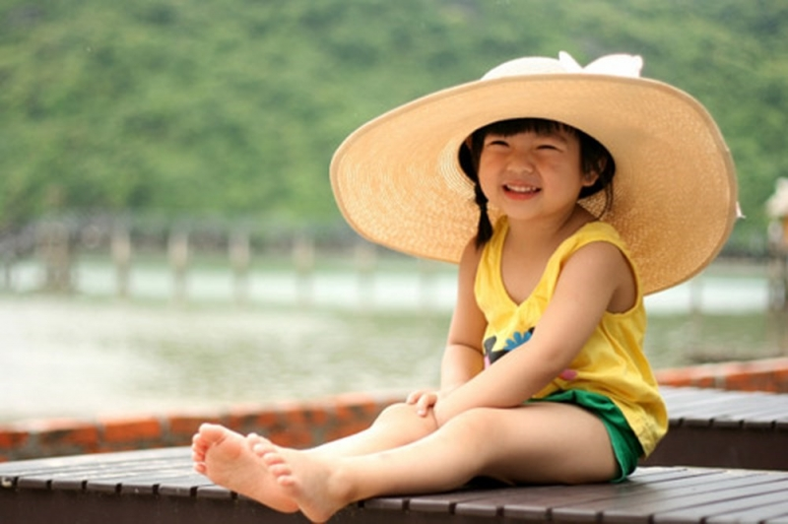
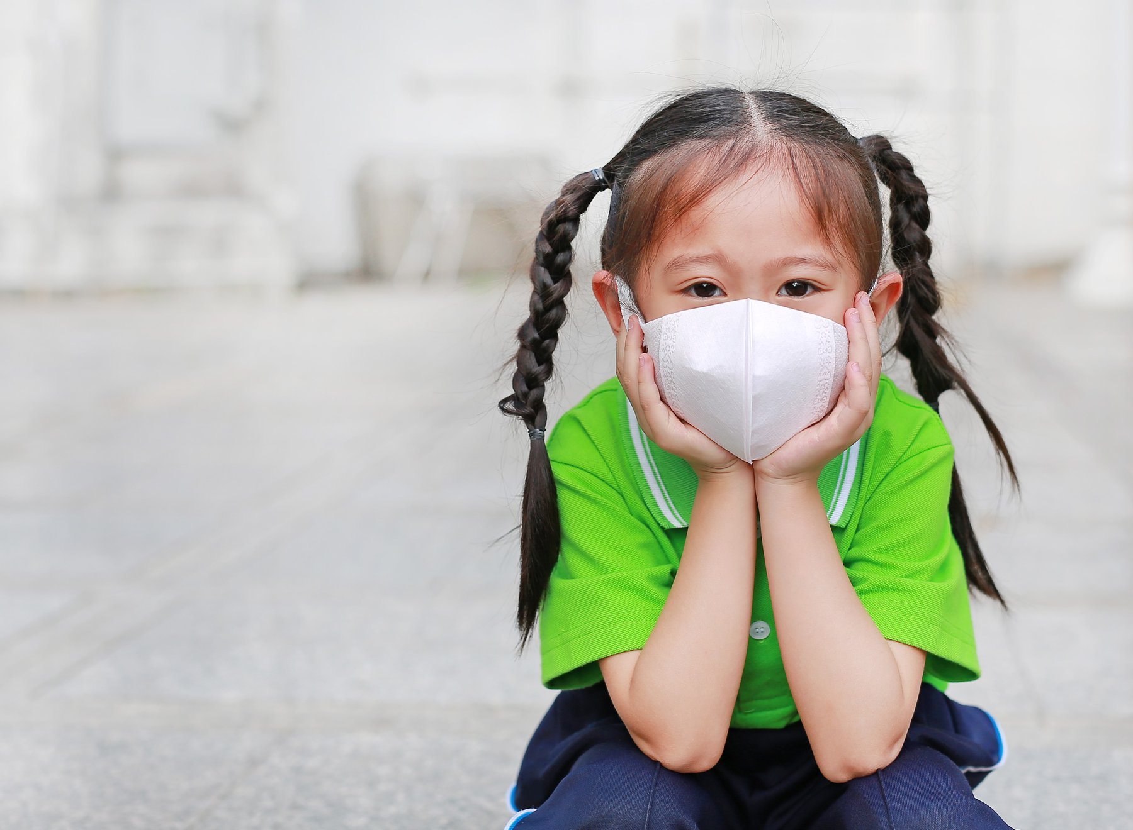
Giáo dục
Vào mùa hè, khi đi ra ngoài đường các con cần lưu ý điều gì?
Che ô
Đội mũ
Đeo khẩu trang

